Slide 1
Создание социальной сети «Архитектоника» для архитекторов на основе современных технологий
Белова Полина
10 класс "Г" школы 1542
Руководитель: Русаков Алексей Михайлович

Slide 2
Цель проекта
Создать удобную социальную сеть для архитекторов с функцией справочника для комфортной работы и удобного обучения.

Slide 3
Задачи:
- Проанализировать возможность создания социальной сети для архитекторов с элементами общения в виде переписки (мессенджер)
- Проанализировать современные программные средства и технологии для создания социальной сети
- Разработать прототип социальной сети
- Продумать перспективы развития проекта
- Рассмотреть возможность публикации рабочего прототипа в глобальной сети Интернет

Slide 4
Функционал
"Архитектоника" - надёжный многопользовательский справочник, направленный на помощь в работе архитекторам. Интерактивный справочник архитекторов направлен на помощь и упрощение работы или учёбы, или просто ресурс познавательного контента.
Пользователи, зарегистрировавшись и создав личный аккаунт, могут исправлять, изменять и делиться как уже существующими статьями, так и добавлять новые самостоятельно.
Материалы взяты с разных источников с указанием авторства.

Slide 5
Этапы исследования
- Определён функционал программного средства
- Определён выбор информационных технологий: языки программирования, среда разработки, фреймворки и библиотеки
- Разработан графический интерфейс

Slide 6
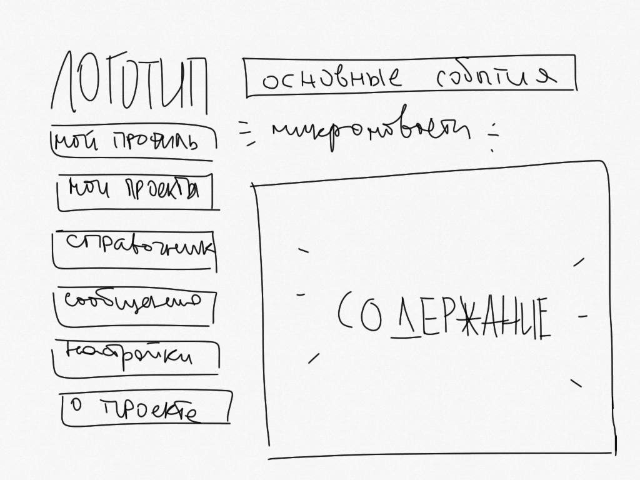
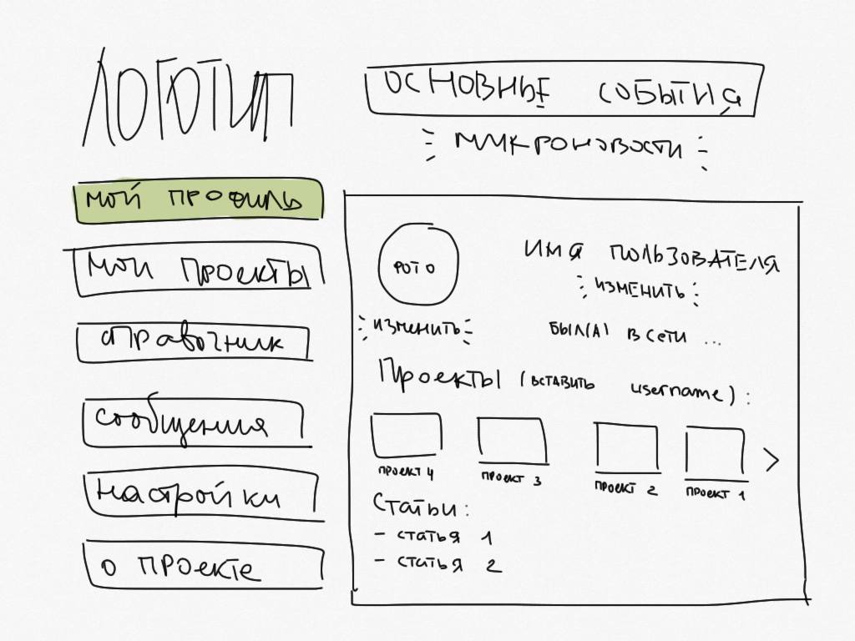
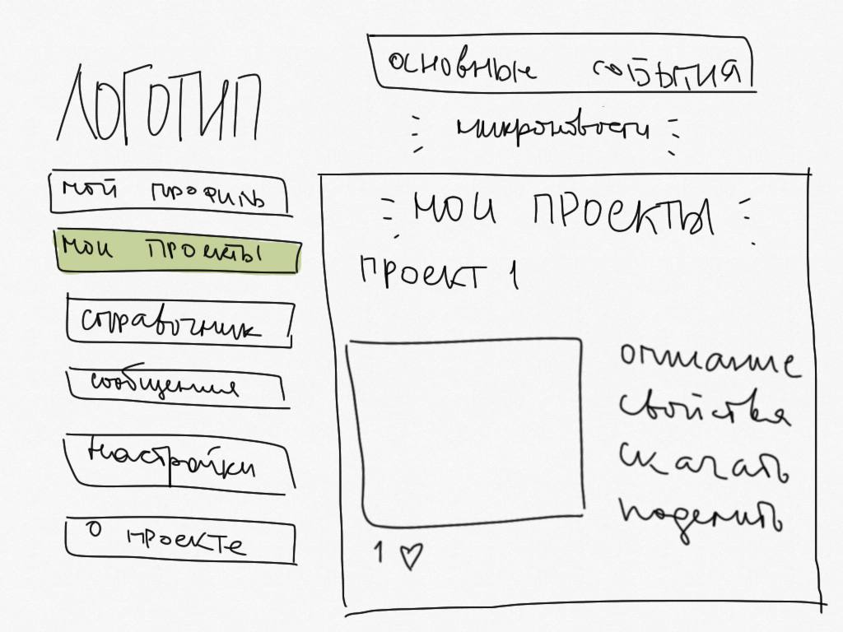
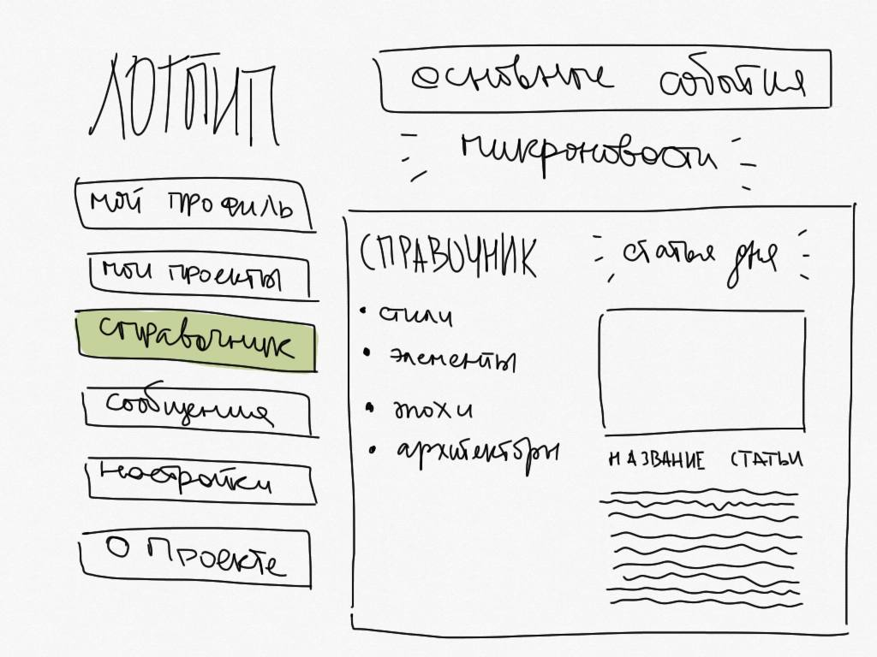
ИНТЕРФЕЙС
ИНТЕРФЕЙС ГЛАВНОЙ СТРАНИЦЫ
ИНТЕРФЕЙС СТРАНИЦЫ ПРОФИЛЯ ПОЛЬЗОВАТЕЛЯ
ИНТЕРФЕЙС СТРАНИЦЫ ПРОЕКТОВ ПОЛЬЗОВАТЕЛЯ
ИНТЕРФЕЙС СТРАНИЦЫ СПРАВЧНЫХ МАТЕРИАЛОВ

Slide 7
Методы исследования и оборудование:
Описание технологий для разработки приложения (сервера, бота, мессенджера). Клиент серверное приложение. Технология связи клиент-сервер: Rest API через HTTPS
Сервер:
Среда разработки Visual Studio 2022
Язык программирования C#
Фреймворк Asp.Net Core
Библиотека Json.NET - Newtonsoft
Клиент:
Среда разработки Visual Studio 2022
Язык программирования С#
Фреймворк Windows Froms.NET
Библиотека RеstSharp, Json.NET - Newtonsoft

Slide 8
Практическая значимость
- Неудобство использования разных порталов одновременно
- Возможность делиться своими проектами и выкладывать их в свободный доступ
- Удобство использования справочных материалов
- Возможность пользователей самостоятельно править статьи, добавлять фотоматериалы, добавлять свои статьи
- Ресурс для обучения

Slide 9
Перспективы развития проекта
- Создание версии для мобильного приложения
- Добавление новых функций
- Добавление интеграции с сервисами видеохостинга
- Для профессиональных архитекторов – удобное средство общения, а также информационный ресурс – социальная сеть
- Модульная архитектура портала позволяет встроить его в другие сервисы
- Возможность использовать адаптивную верстку портала Material Desing под платформы Android и iOS

Slide 10
Итоги
Создана социальная сеть для архитекторов на основе современных технологий, учтены и исправлены все ошибки, найденные в ходе работы, прототип имеет работоспособную версию.

Slide 11
Спасибо за внимание!

